Slide 1
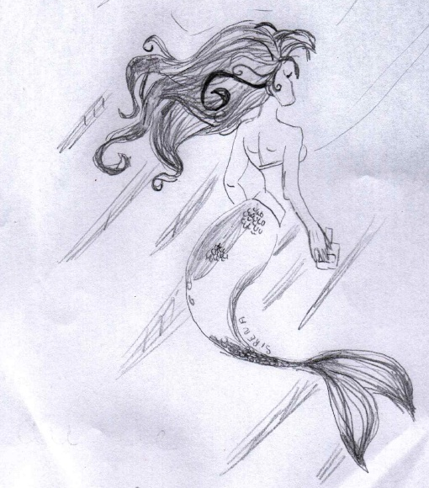
Odyssée Sirena
Le parfum envoûtant !

